Slide 1
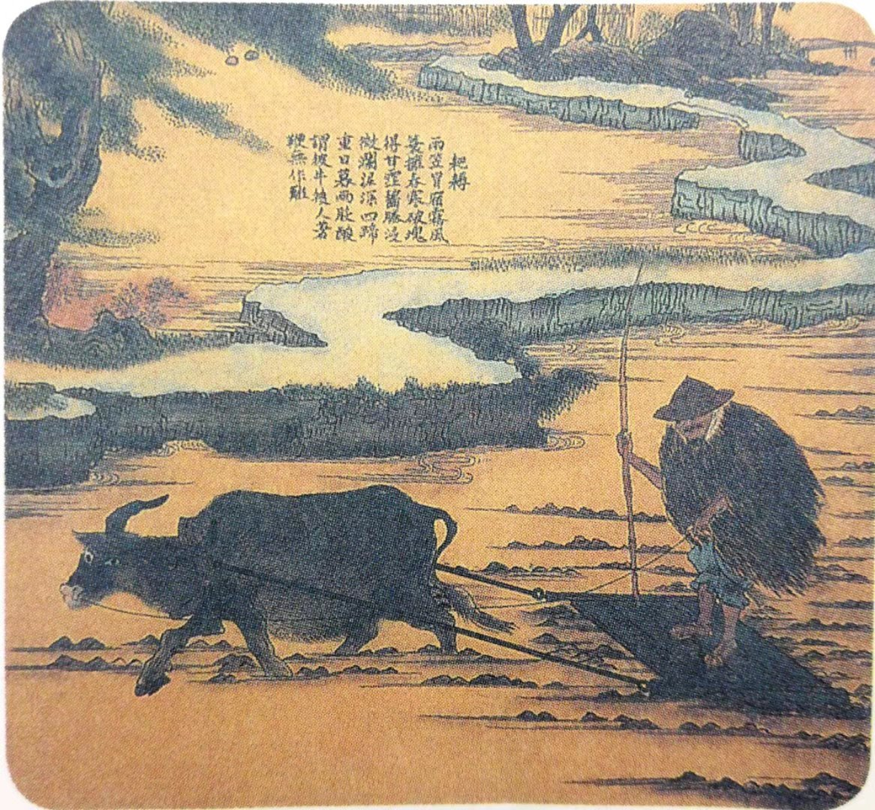


《耕织图∙耙耨》

Slide 2

第15课
明至清中叶经济与文化
——世界之变下的明清社会之变

Slide 3
课程标准
通过了解明清时期社会经济、思想文化的重要变化，认识世界的变化对中国社会产生的影响及所面临的危机。

Slide 4
一、观“变”：明至清中叶之社会
（一）经济之变？
农业
经济之“变”
手工业
商业

Slide 5
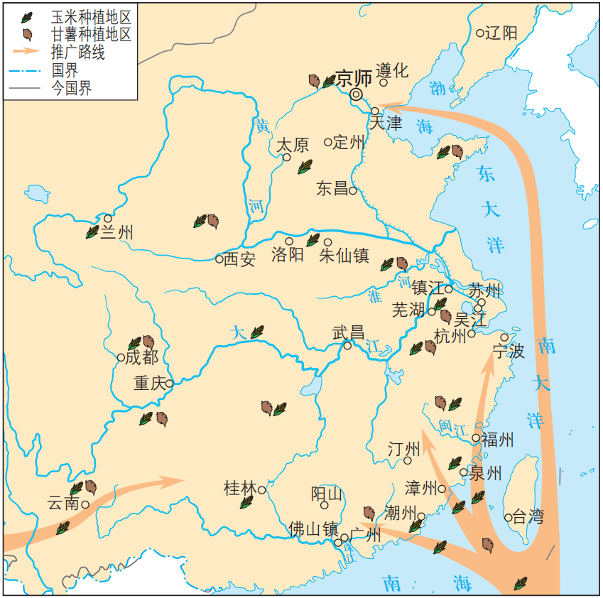
农业
材料：明朝中期人李诩在《戒庵老人漫笔》中记载了常熟一位地主谭晓的事迹。他用低价购买大片空闲的低洼沼泽地，雇佣贫苦乡民加以治理。部分土地被改造为良田，收成大增，所凿水池养鱼，池上猪舍养猪，其余空地种植不同的果木蔬菜，顺带捕捉鸟类和昆虫，此类副产品拿到市场，销售所得“视田之入复三倍”。... ... 类似情况，从明中期起逐渐多见。
——《中外历史纲要》（上）89页
呈现出农业的什么变化？

Slide 6
一、观“变”：明至清中叶之社会
（一）经济之变？
农业：新的农作物引入中国；
江南等地区农业的多种经营日益兴盛。
变在农业品种及经营方式
经济之“变”
手工业
商业

Slide 7
手工业
材料：吴民生齿最繁，恒产绝少，家杼轴而户纂组，机户出资，机工出力，相依为命久矣... ...浮食奇民，朝不谋夕。得业则生，失业则死... ...染坊罢而染工散者数千人，机房罢而织工散者又数千人，此皆自食其力之良民也。
材料：我吴市民，罔籍田业，大户张机为生，小户趁织为活。每晨起，小户百数人，嗷嗷相聚玄庙口，听大户呼织，日取分金为饔餮计。大户一日之机不织则束手，小户一日不就则腹枵，两者相资为生久矣。
——《中外历史纲要》（上）90页
材料呈现出手工业的什么变化？

Slide 8
一、观“变”：明至清中叶之社会
（一）经济之变？
农业：新的农作物引入中国；
江南等地区农业的多种经营日益兴盛。
变在农业品种及经营方式
经济之“变”
明朝后期，在南方一些地区出现新的经营手段，即开设工场，使用自由雇佣劳动进行生产。标志资本主义萌芽
手工业
变在手工业经营方式
商业

Slide 9
一、观“变”：明至清中叶之社会
（一）经济之变？
农业：新的农作物引入中国；
江南等地区农业的多种经营日益兴盛。
经济之“变”
手工业： 明朝后期，在南方一些地区出现新的经营手段，即开设工场，使用自由雇佣劳动进行生产。标志资本主义萌芽
商业

Slide 10
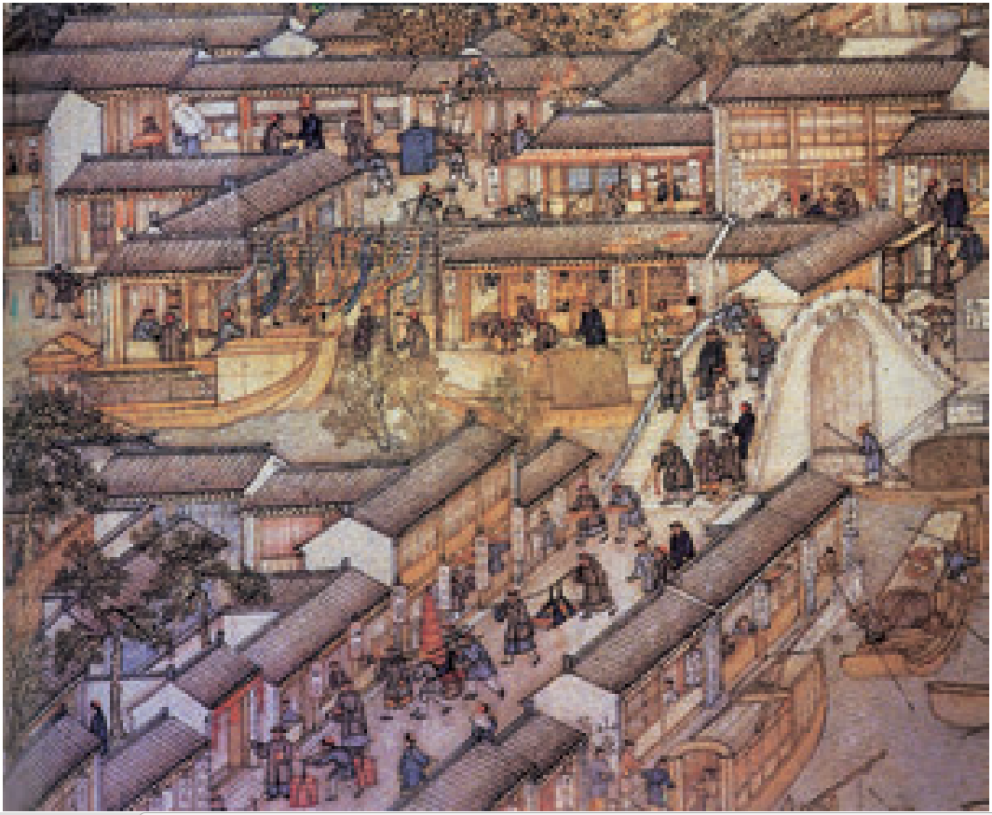
商业
材料：以吾苏郡而论，洋货、皮货、衣饰、金玉、珠宝、参药诸铺、戏园、游船、酒肆、茶座，如山如林，不知几千万人。有千万人之奢华，即有千万人之生理。
——顾公燮《消夏闲记摘钞》卷上
材料呈现出商业的什么变化？

Slide 11
一、观“变”：明至清中叶之社会
（一）经济之变？
农业
新的农作物引入中国；
江南等地区农业的多种经营日益兴盛。
经济之“变”
变在农业品种，变在经营方式。
手工业
南方行业中出现开设工场的新经营手段。
变在手工业经营方式。
白银成为普遍使用的货币；
长途贩运和大额贸易发展；
商帮形成；
以经济功能为主的工商业市镇兴起。
商业
变在货币、商人、市场。

Slide 12
一、观“变”：明至清中叶之社会
（一）经济之变？
社会局限
（1）经济：男耕女织、自给自足的小农经济占据压倒优势。
（2）政治：日益僵化的专制统治压制和阻碍社会的进步和转型。

Slide 13
一、观“变”：明至清中叶之社会
（一）经济之变
1、促成清代前期经济作物广泛种植的主要原因不包括（ ）
A、高产农作物推广
B、手工业生产规模扩大
C、政府对商贸实行税收优惠
D、国家赋税改征银两
C

Slide 14
一、观“变”：明至清中叶之社会
（一）经济之变
2、明朝中后期，苏州丝织业工场的出现，标志着资本主义萌芽的产生。这主要是因为（ ）
A、工场产品投入市场
B、工场分工较细
C、工场生产规模扩大
D、工场使用雇佣工人
D

Slide 15
一、观“变”：明至清中叶之社会
（二）思想之变？
陆王心学
思想之“变”
李贽
黄宗羲、顾炎武、王夫之

Slide 16
是非之心，不待虑而知，不待学而能，是故谓之良知。
本来面目，即吾圣门所谓良知。
——《王文成公全书》转引自《中外历史纲要》（上）101页
根据材料概括王守仁的思想核心？
”致良知“
“良知”就是“天理”，往往被私欲遮蔽，需要重新发现、扩充、实行，以达到圣贤境界。
评价：强调主观能动性，激励人们奋发立志；而以自己的内心为准则，又隐含一定的平等和叛逆色彩。带有主观唯心主义倾向

Slide 17
李 贽
思想主张：提倡个性自由，蔑视权威和教条，否定传统伦理道德标准
材料一 夫天生一人，自有一人之用，不待取给于孔子而后足也。若必待取足于孔子，则千古以前无孔子，终不得为人乎。
——《焚书》
材料二 仲尼虽圣，效之则颦，学之则为步，丑妇之贱态。
——《焚书·何心隐论》
材料三 ……以孔子之是非为是非，故未尝有是非耳。
——《藏书》

Slide 18
黄宗羲——猛烈抨击君主专制
人君者……以为天下利害之权皆出于我，我以天下之利尽归于己，以天下之害尽归于人。…屠毒天下之肝脑，离散天下之子女…然则为天下之大害者，君而已矣！
世儒不察，以工商为末，妄议抑之。夫工固圣王之所欲来，商又使其愿出于途者，盖皆本也。
严厉抨击君主专制制度，反对重农抑商，提出“工商皆本”。
顾炎武和王夫之：对宋明以来高度集权的政治制度进行批判，并提出一些重要见解。

Slide 19
一、观“变”：明至清中叶之社会
（二）思想之变？
陆王心学
致良知；强调主观能动性。
思想之“变”
提倡个性自由，否定传统伦理道德标准。
李贽
变在对传统主流思想的反思与批判。
黄宗羲，抨击君主专制，反对重农抑商，主张工商皆本；顾炎武、王夫之批判高度集权的政治体制。
黄、顾、王

Slide 20
一、观“变”：明至清中叶之社会
（二）思想之变
3、明末清初学者唐甄在《潜书》中说：“两千年来皇帝皆盗贼。”下列思想家中政治主张和此相似的是（ ）
A、徐光启
B、黄宗羲
C、郑观应
D、魏源
B

Slide 21
一、观“变”：明至清中叶之社会
（二）思想之变
4、明末思想家李贽是一位狂狷之士：他剃光头发留着长须，“儒帽裹僧头”，穿着亦僧亦儒的怪异服装；他讲学传道，却只收女弟子。由此可见，李贽（ ）
A、致力于儒学和佛教的融合
B、认可明代妇女地位的变化
C、力图冲破封建传统的束缚
D、渴望得到超然物外的自由
C

Slide 22
农业领域
手工业领域
商业领域
明至清中叶的经济与文化
社会经济的发展
经济之“变”
社会经济的局限
陆王心学
李贽
明末清初三大思想家：黄宗羲、王夫之、顾炎武
思想之“变”
文学艺术之“变”
科技之“变”

Slide 23
一、观“变”：明至清中叶之社会
（三）文学艺术之变？
文学艺术之“变”
小说
施耐庵、罗贯中《水浒传》和《三国志通俗演义》；
吴承恩《西游记》，吴敬梓《儒林外史》；
曹雪芹《红楼梦》。
传奇，明代汤显祖、清代孔尚任；
昆曲，舞台演出；
京剧。
戏曲
变在体裁，小说和戏曲；
变在内容，进一步走向市民阶层、世俗社会。

Slide 24
一、观“变”：明至清中叶之社会
（四）科技之变？
李时珍《本草纲目》
科技之“变”
徐光启《农政全书》
宋应星《天工开物》
徐宏祖《徐霞客游记》
变在内容，对传统的总结，对西学东渐成果的吸收

Slide 25



课 堂 总 结
农业领域
手工业领域
商业领域
社会经济的发展
社会经济的发展与局限
明至清中叶的经济与文化
社会经济的局限
陆王心学
李贽
明末清初三大思想家：黄宗羲、王夫之、顾炎武
思想领域的变化
元末明初：施耐庵《水浒传》、罗贯中《三国志通俗演义》
明朝中期：吴承恩《西游记》、吴敬梓《儒林外史》
清朝中期：曹雪芹《红楼梦》
小说
小说与戏曲
戏曲创作：汤显祖、孔尚任
舞台演出：昆曲、京剧
戏曲
传统科技：李时珍《本草纲目》、徐光启《农政全书》和宋应星《天工开物》、徐宏祖《徐霞客游记》
明清大型典籍的编纂：《永乐大典》《四库全书》
西学东渐：利玛窦
科技

Slide 26
二、溯“因”：明至清中叶之社会因何而变
（一）总体而论，明至清中叶的变化之因？

Slide 27
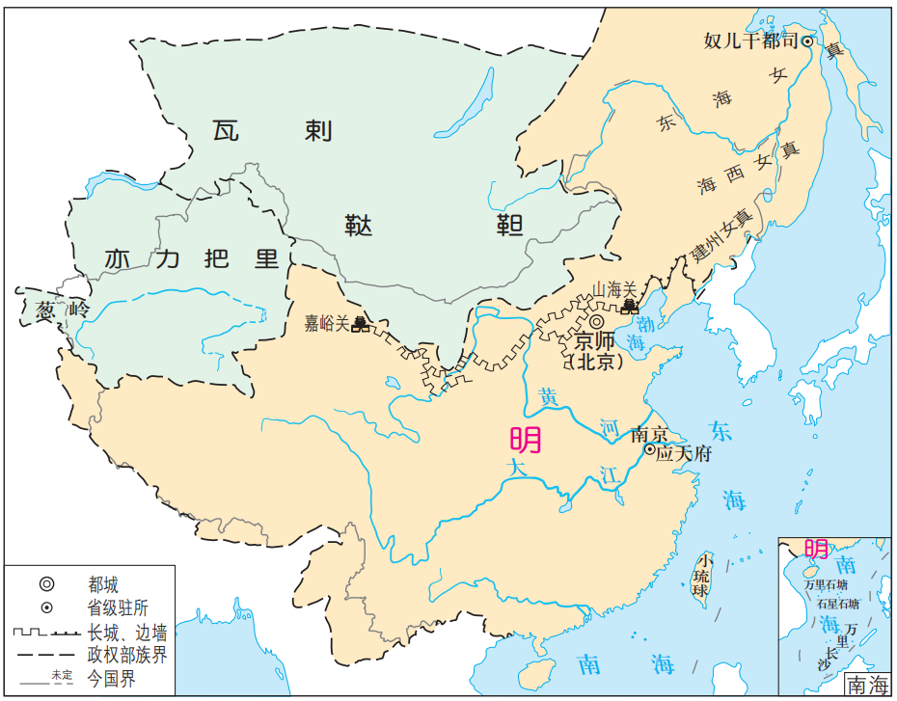
1433年明朝疆域图

Slide 28
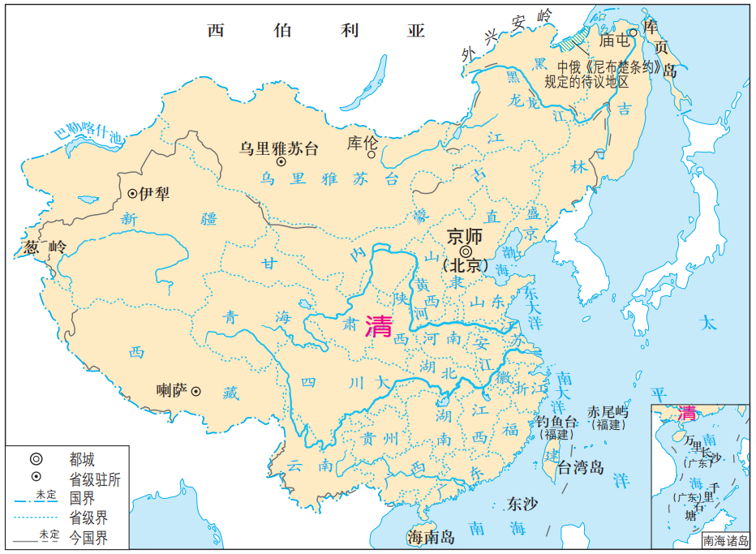
康乾盛世时期，清朝版图在前代王朝的基础上得到进一步开拓和巩固，奠定了中国的疆域。

Slide 29
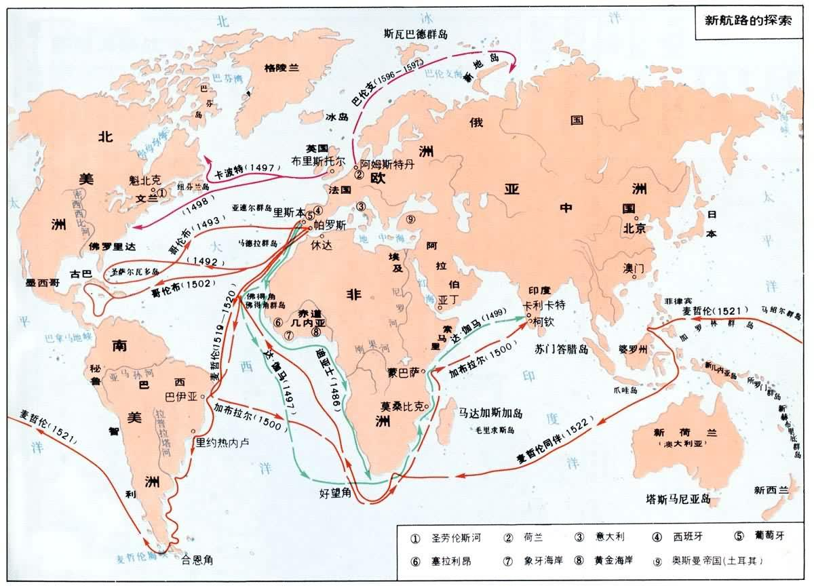
材料 公元1500年前后，世界各大洲结束了相对孤立的状态，各地的文明开始汇合交融。最活跃的是欧洲的商人们，他们把中国的茶叶、丝调等物品运到欧洲、美洲和非洲等地销售，然后把欧洲、美洲的物产运到世界各地。商人们赚取了利润，而物产的流通则促进了世界各地的经济交流。从那时候开始，人类的历史才称得上真正意义上的世界史。
——摘编自《历史地图册·必修Ⅱ》

Slide 30
二、溯“因”：明至清中叶之社会因何而变
（一）总体而言，明至清中叶的变化之因？
1、大一统局势，提供了相对稳定的文明发展环境。
2、新航路开辟推动了文明的交汇，为明清社会的进步带来新机遇。
（二）具体而论，各个领域变化的原因又是什么呢？
对明清社会不同领域变化原因进行分析，作为课后巩固和提升完成。

Slide 31
三、“变”外有“变”：明至清中叶的世界
在地理大发现的时代，中国经济文化受到影响。
世界还发生了什么变化？

Slide 32
三、“变”外有“变”：明至清中叶的世界
中国 | 欧洲之变
14、15世纪， 元末前期 | 意大利出现资本主义萌芽。 |  | 14—16世纪欧洲文艺复兴运动。
16世纪， 明朝中叶 | 1500年前后新航路开辟。 1588年英国打败西班牙无敌舰队，走上海外殖民扩张道路。 |  | 1517年马丁· 路德发表《九十五条论纲》引发宗教改革运动。
17世纪， 明末清初 | 17世纪前期荷兰崛起，号称海上马车夫。 | 1640年英国资产阶级革命开始。 1688年英国“光荣革命”，1689年通过《权利法案》确立了君主立宪制。 | 1632—1704年英国启蒙思想家洛克在世。 17世纪后半期，牛顿力学体系确立。
18世纪， 清朝前期 | 18世纪60年代—19世纪40年代，工业革命。 | 1775—1783年北美独立战争。 1787年美国制定了宪法。 1789法国资产阶级革命开始。 | 17、18世纪欧洲思想启蒙运动扩展到欧洲大陆。
19世纪上半叶， 清朝中期 | 19世纪40年代，资本主义世界市场初步形成。
欧洲社会之变
质变
向着
近代社会转型

Slide 33
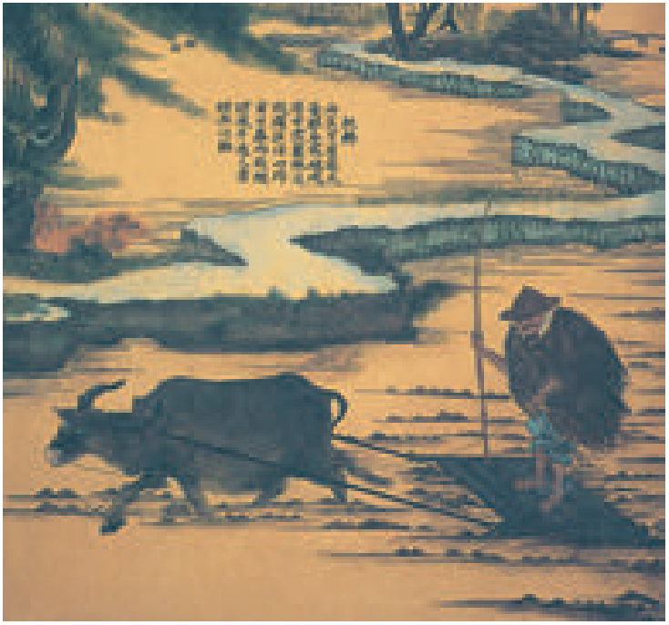
四、“质变”还是“量变”：
再看明至清中叶社会之变
“市肆之中多一工作之人，即田亩之中少一耕稼之人。”
——雍正帝
小农经济依然占据绝对主导地位
“凡置产业,自当以田地为上,市廛次之,典当铺又次之。”
——清·钱泳《履园丛话》
《耕织图》是清康熙时改绘而成的，描绘了江南地区农业生产的场景。

Slide 34
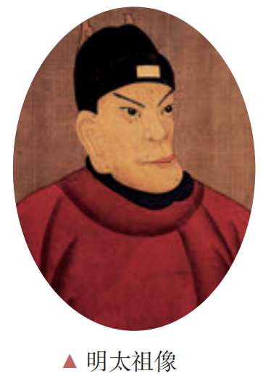
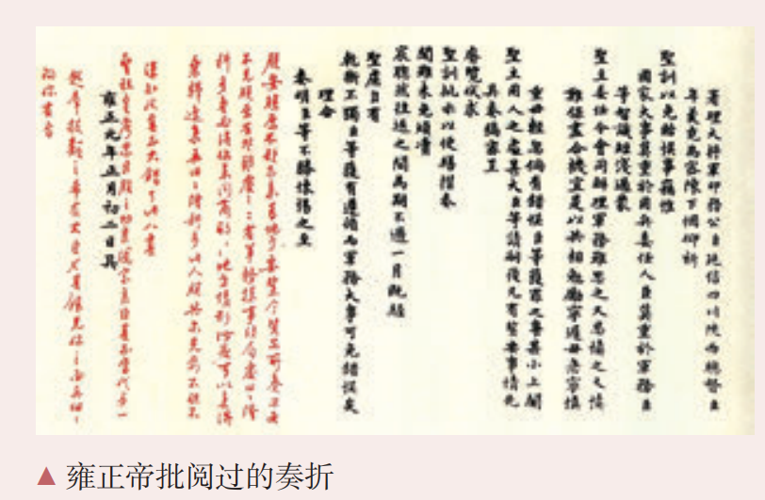
乾纲独断，乃本朝家法。自皇祖、皇考以来，一切用人听言大权从无旁假。——《清高宗实录》卷323转引自《中外历史纲要》（上）90页
设立军机处，建立密折制。
废丞相，权分六部
君主专制高度强化，走向顶峰

Slide 35
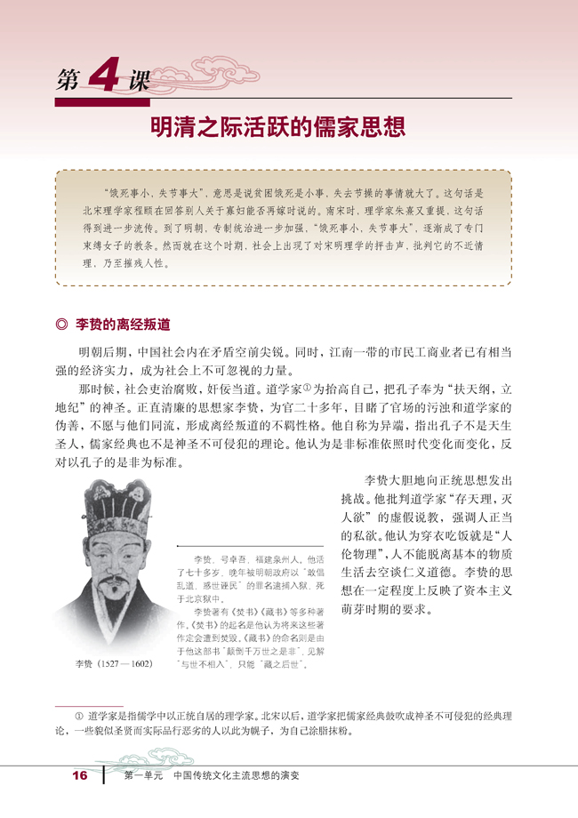

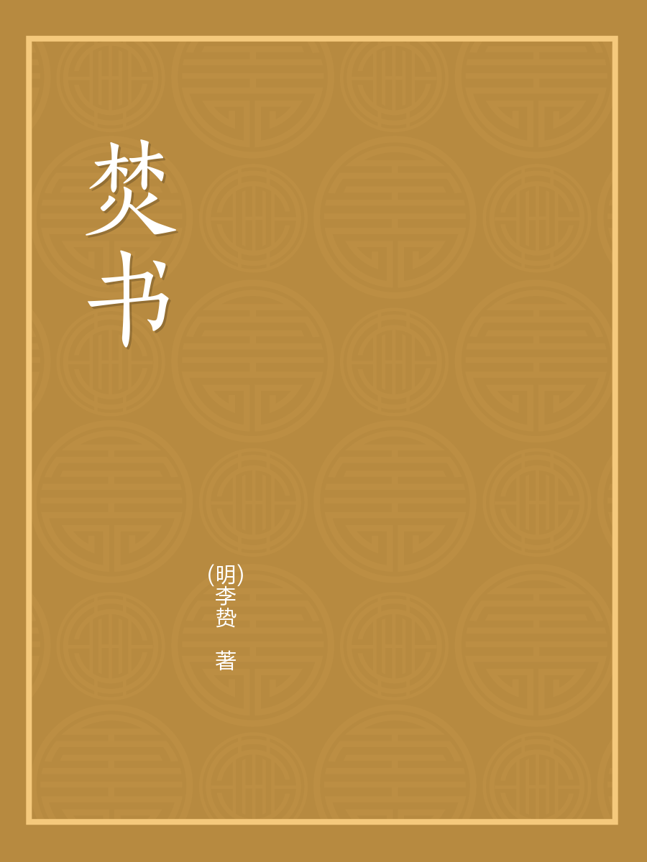
李贽之死
“敢倡乱道，惑世诬民！ ”
《焚书》：将来这些著作定会遭到焚毁。
《藏书》：“颠倒千万世之是非”，见解“与世不相入”，只能“藏之后世”。
新思想被作为异端对待
材料：“中国婚姻方法的缺陷，才子佳人小说作家早就感到了… …‘私定终身’实际是不容于天下的……明末作家便闭上眼睛，说是‘才子及第，奉旨成婚。’… …（中国婚姻问题的解决）只在才子能否中状元，而绝不在婚姻制度的良否。”
——鲁迅：《坟·论睁了眼看》
传统的价值观占据统治地位

Slide 36
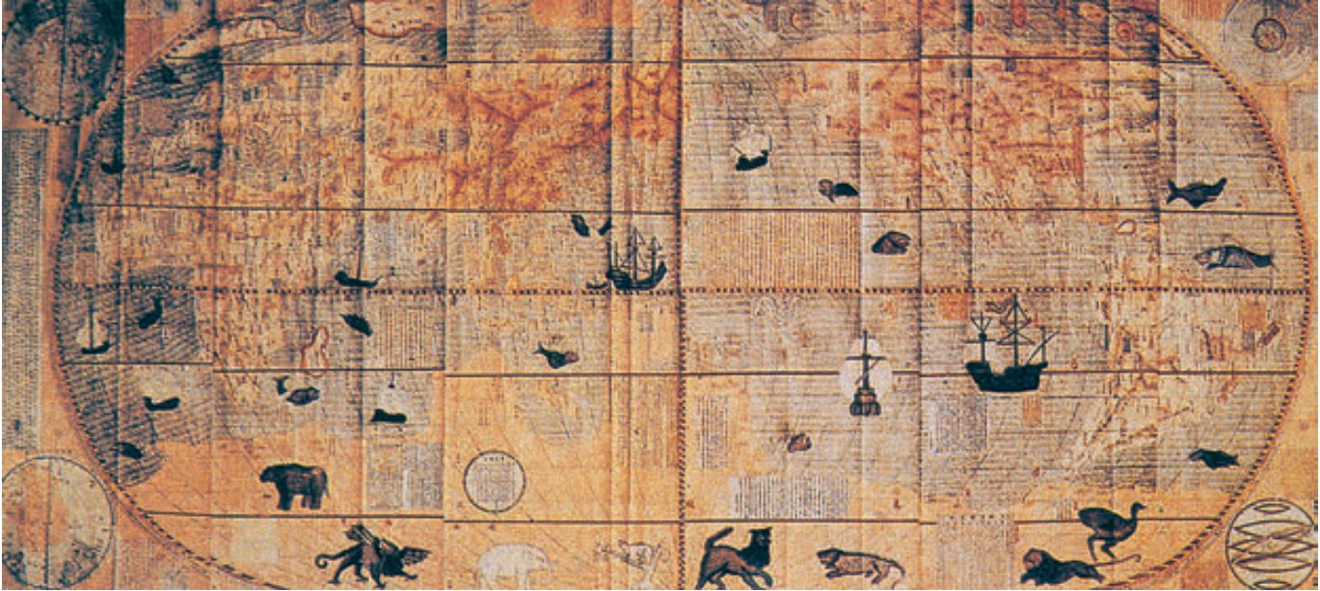
材料：美国学者珀金斯认为，从三部中国农书来看:王祯的《农书》( 1313年)、徐光启的《农政全书》( 1628年)、鄂尔泰等编的《授时通考》(1742年)。后面两部书所开列的农具清单，几乎全是前一本书的重复。——转引自刘春滚《毛泽东的工业化思想》
科技并无创新成就
材料：一些士大夫将此图斥为“邪说惑众”，并且攻击说：“直欺以其目之所不能见，足之所不能至，无可按听耳，真所谓画工之画鬼魅也！”
——《中外历史纲要》（上）101页
对进步的外来科技成果持排斥态度

Slide 37
四、“质变”还是“量变”：
再看明至清中叶社会之变
本质不变
男耕女织、自给自足的传统小农经济依然占据压倒优势。
明清时代的局限
经济
政治
专制体制高度强化的同时日益走向僵化
思想文化
日益僵化的程朱理学依然占据统治地位
科技发展缺乏创新

Slide 38
五、“执着坚守”还是“固执保守”：
再看明清时代的东西方世界
小农经济绝对优势
专制体制高度强化
程朱理学占据主流
闭关锁国
资本主义萌芽
文艺复兴和宗教改革
新航路开辟和殖民扩张
资产阶级革命
vs
壮硕弱冠
垂垂花甲

Slide 39
明朝中后期，随着新航路的开辟，欧洲殖民者在中国沿海的活动日益频繁。16世纪中叶，葡萄牙人以晾晒货物为由，贿赂香山县地方官获得了在濠镜澳的租住权。稍晚东来的荷兰和西班牙，先后占据了台湾岛的南部和北部。明朝末年，荷兰击败西班牙，独占台湾。
——《中外历史纲要》（上）86页
1662年，南明将领郑成功驱逐荷兰殖民者，收复台湾。1683年，清军渡海远征，郑氏家族战败投降。清朝在台湾设府，隶属福建省。
——《中外历史纲要》（上）92页
17世纪中叶，沙皇俄国的势力扩展到黑龙江流域。康熙前期，发兵围攻俄军据点雅克萨，迫使沙俄同意进行谈判。1689年，两国签订《尼布楚条约》，划定了东部边界。
——《中外历史纲要》（上）92页
执着坚守？

Slide 40
以英国为首的西方列强在中国东南沿海频繁活动，要求扩大对华贸易，开拓中国市场。清朝起初指定4所城市为对外通商口岸，后仅保留广州1处，并规定由官府特许的“十三行”商人代为管理对外贸易事务。外商在广州的活动及其与中国商民的交往，都受到严格约束。民间船只出海贸易，更在严厉禁止之列。
——《中外历史纲要》（上）94页

Slide 41
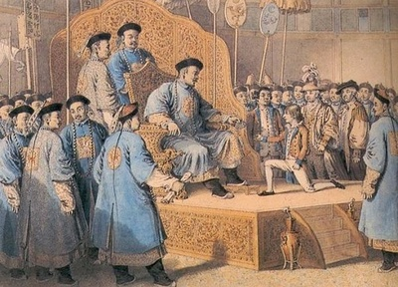
1793年马戛尔尼使团访华
乾隆、嘉庆时期，英国先后派出两个使团来华，希望扩大贸易、增开通商口岸，都以失败告终。清朝皇帝在写给英国国王的敕谕中说：昨据尔使臣以尔国贸易之事禀请大臣等转奏，皆系更张定制，不便准行……天朝物产丰盈，无所不有，原不藉外夷货物以通有无。特因天朝所产茶叶、瓷器、丝斤为西洋各国及尔国必需之物，是以加恩体恤，在澳门开设洋行，俾得日用有资，并沾余润。今尔国使臣于定例之外多有陈乞，大乖仰体天朝加惠远人、抚育四夷之道。且天朝统驭万国，一视同仁，即在广东贸易者亦不仅尔英吉利一国，若俱纷纷效尤，以难行之事妄行干渎，岂能曲徇所请？
——《中外历史纲要》（上）94-95页
固执保守？

Slide 42
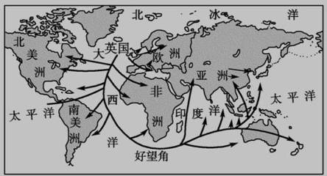
五、“执着坚守”还是“固执保守”：
再看明清时代的东西方世界
1840年
中国？
英国完成工业革命，成为世界工厂

Slide 43

世界多变化，当思怎“执守”？

Slide 44
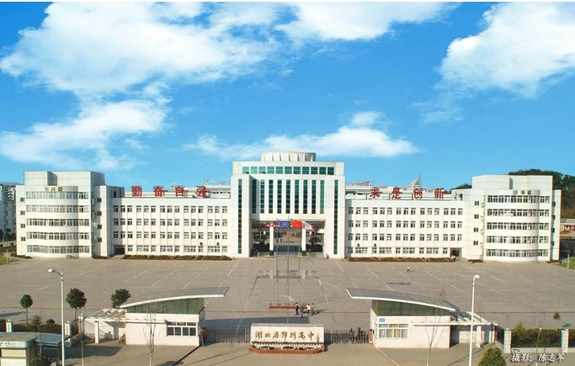
谢谢！
欢迎各位前辈同仁批评指正！
湖北省鄂州高中 欧阳磊

